Slide 1
8.B. Významné tendence v současné muzejní a galerijní pedagogice, příklady z domácích i zahraničních institucí.
Zuzana Klusáčková 397164
Metodika galerijní pedagogiky GP3MP_MGP
vyučující Mgr. Alice Stuchlíková
Jaro 2012

Slide 2
Na úvod...
galerijní a muzejní práce pro veřejnost je stará již několik tisíciletí
nejspíše je spjata se jménem princezny
Bel-Shalti-Nannar, dcerou posledního babylonského krále Nabunna’ida, jež vládl v letech 555 – 538 před n. l.
Bel-Shalti-Nannar založila v tehdejším městě Ur sbírku tamních starožitností, ke kterým dokonce pořídila první známý katalog (základní soupis)
po objevení, v roce 1934, sirem Charlesem Leonardem Wooleym bylo zřejmé, že již v pradávném předstupni muzea byly předměty shromažďovány za účelem vyučování a k výchově
už tehdy tak museli existovat lidé, jejichž posláním bylo
zprostředkovávat umělecká díla a historické památky
ostatním

Slide 3
„Umělecké dílo je sice dokladem určité historické a společenské situace, ale především promlouvá o citovém a myšlenkovém světě svého tvůrce i jeho doby a stejně tak vyžaduje citové zaujetí nás, kteří se na obraz nebo sochu či jinou podobu výtvarného díla díváme. Při zprostředkování umění nikdy nelze stanovit nějaký všeobecně platný předpis nebo postup – proto je třeba naše zkoumání považovat za jeden z mnoha možných pohledů na tuto problematiku. A je třeba dál hledat cesty k porozumění a prožitku výtvarného díla.” (R. Horáček, 1998)
„Podstatnou součástí dnešního provozu umění jsou různé podoby galerijních a muzejních vzdělávacích programů, naučné televizní pořady, velmi rozsáhlá a rozmanitá literatura i bohatý dokumentační materiál v internetové informační síti. Pojmem provoz umění můžeme vhodně postihnout všechny okolnosti existence působení umění. Vedle samotného díla a osobnosti umělce má nyní zvýšený význam i činnost teoretiků, výtvarných publicistů, galeristů, sběratelů, sponzorů i obchodníků s uměním.” (R. Horáček, 1998)

Slide 4
velmi se dnes změnilo uplatnění a působení umění na veřejnosti,
protože vedle veřejných muzeí a galerií je dnes velice široká síť
soukromých galerií, konají se mezinárodní přehlídky, veletrhy umění
i různé aukce
současné umění je dnes stále častěji součástí bank, kanceláří,
velkých průmyslových podniků či obchodních center, takže se s ním
setkávají běžně i lidé, kteří třeba do galerií a muzeí vůbec nechodí.
to vše vede ke zvýšené potřebě zprostředkování umění, kterým
rozumíme a označujeme nejen vlastní práci odborných lektorů v
galeriích a muzeích přímo před exponáty, ale také publikační
činnost, zpřístupňování umění ve sdělovacích prostředcích i ve
školách, dále výstavy, veletrhy a další aktivity.

Slide 5
současné pole muzejně pedagogického výzkumu je výrazně multidisciplinární.
nenáleží jenom do zájmové oblasti pedagogiky a muzeologie, ale také sociologie
(významné výzkumy muzejní návštěvnosti), psychologie (teoretická východiska
muzejní percepce, sekundární verbální i nonverbální komunikace a především
procesy učení v muzeu), teorie informací, teorie komunikace atd.
psychologický pohled na muzejní pedagogiku zdůrazňuje jako její podstatný rys
výzkum a podporu procesů učení v muzeu.
„Řada současných muzejně pedagogických koncepcí vychází z pojmu komunikace, ve které vidí svůj původ i cíl. S tímto přístupem se současně často setkáváme i v samotné muzeologii, kde se vedle selekce a tezaurace chápe muzejní komunikace jako jedna ze tří bázových muzejních činností. Muzeum se z pohledu komunikačního paradigmatu chápe jako sociální místo komunikace. Rozvoj progresivních forem muzejní komunikace se tak z tohoto pohledu stává jedním z hlavních směrů v muzejní práci a dává smysl muzejní pedagogice. ” (V. Jůva, 2004)

Slide 6
„Muzejní pedagogika začíná tehdy, když vznikne efekt setkání muzea s člověkem, pokouší se odpovědět na otázku, jak se má změnit charakter muzejní komunikace, ve své podstatě vizuální, ve spojitosti s přeměnami ve společnosti dotýkajícími se kultury a vzdělávání”
(Gilmutdinová, 2001)
„Muzejní pedagogiku chápeme jako typickou moderní interdisciplinární vědu, která vychází především z podnětů pedagogiky a muzeologie za současného respektování psychologických, sociologických, komunikačních ad. Aspektů.”
(V. Jůva, 2004)
Jednou ze základních metodologických otázek analýzy muzejní
pedagogiky je, zda má či nemá pedagogický charakter. V. Jůva a
U. Heiligenmannová se domnívají, že odpověď může poskytnout
rozbor muzejně pedagogické praxe.

Slide 7
Muzejně pedagogická praxe je velmi pestrá a zahrnuje :
1. Participaci na tvorbě muzejních expozic a výstav
2. Služby pro muzejní publikum – pro děti, pro mládež, v rámci školní výuky, ve volném čase, pro dospělé
3. Tvorbu doprovodných muzejně didaktických materiálů.

Slide 8
Bližší analýza jednotlivých oblastí muzejně pedagogické praxe ukazuje, že:
se výrazně podílí na kultivaci edukačního prostředí muzea
vykazují podstatné rysy typické pro edukační procesy s různým stupněm intencionality
vytvářejí specifické didaktické texty

Slide 9
Nejen muzejně pedagogická péče o školní třídy, ale i volnočasové programy pro děti a mládež a služby pro dospělé návštěvníky (např. průvodcovská činnost nebo nabídka nejrůznějších exkurzí a kurzů) mají výrazný edukační charakter.
Jejich cílem je zprostředkování poznání a pomoc při pochopení konkrétních věcných vztahů.
Společně s doprovodnými materiály podporují nejen získávání vědomostí, ale stále častěji – v souvislosti s posilováním praktických aktivit v muzeu – rozvíjejí i některé umělecké, řemeslné nebo technické dovednosti.
Esteticky a přitažlivě vybudované expozice a výstavy spolu s dalšími muzejně pedagogickými aktivitami nabízejí řadu impulzů k hodnotové orientaci i k rozvoji potřeb a zájmů muzejního publika.

Slide 10
Podstatné rysy muzejně pedagogických aktivit dle Heike Kraftové:
Tradiční podpora rozvíjet tvořivost
Využívání originálních zkušeností
Respektování exemplárního principu
Podpora procesů situačního učení ad.
Jedním z nejaktuálnějších trendů v oblasti muzejní pedagogiky je podpora vzdělávání a rozvoj odborné diskuze z řad odborníků. Vzdělávání v současnosti probíhá několika různými formami. V rámci vysokoškolského vzdělávání je možné odlišit dva hlavní proudy, a to začlenění obsahu muzejní pedagogiky do studia muzeologie a pedagogické obory se specializací na muzejní pedagogiku.

Slide 11
v posledních letech se v českém pedagogickém lexiku stále častěji
objevuje termín „pomoc”
„Výchova a vzdělávání – komplexně označována jako edukace s dimenzí kognitivní, emocionální i volní – tak bývá chápána spíše než jako vedení či formování člověka více ve smyslu pomoci lidskému jedinci na jeho životní cestě. Právě tento přístup k edukaci – zdůraznění významu pomoci člověka člověku – je typický pro edukační aktivity kulturních zařízení, v muzeích a galeriích pak pro teoretické koncepce i praktické služby muzejní a galerijní pedagogiky. ” (V. Jůva, 2004)
z tohoto pohledu soudobá muzejní pedagogika (a ve specifickém
zaměření na zprostředkování umění v pedagogice galerijní) chápe podstatu edukační funkce muzea jako:

Slide 12
Pomoc v prohloubení muzejní edukace (v intencích muzejní pedagogiky jako součásti věd o výchově)
Pomoc při procesech lidského učení v muzeu nebo ve vazbě na tuto instituci (v psychologické orientaci muzejní pedagogiky)
Pomoc ve zkvalitnění muzejní komunikace (v pojetí muzejní pedagogiky jako součástí muzejní komunikace)
Pomoc ve stavbě mostů k porozumění kultury
Pomoc při překonávání bariéry prahu kulturní instituce
Pomoc v rozvoji kvality života
Pomoc při tvorbě doprovodných i didaktických materiálů k muzejním programům
Pomoc při realizaci muzejních programů
Pomoc v tradiční kooperaci se školou
Pomoc v rozvoji mediální kompetence zařazováním multimediálního a interaktivního učení do programů muzeí a galerií

Slide 13
Pomoc ve výstavní činnosti (včetně výběru témat i exponátů)
Pomoc ve smysluplné náplni volného času (zvláště u dětí a mládeže včetně preventivní funkce jako obrany před narůstajícími sociálně patologickými jevy)
Pomoc při řešení současných rostoucích nároků současné společnosti
Pomoc v rozvoji významné sociální role každého člověka – role uživatele a tvůrce kulturních hodnot
Pomoc dětem a mládeži v naplňování jejich kreativního práva na svébytnou dětskou kulturu
Pomoc při sociální integraci s využitím norem a metod sociálního učení
Pomoc při vytváření internacionálního pohledu na svět
Pomoc v oblasti ekologické výchovy a environmentálního vzdělávání
Pomoc v integraci postižených a znevýhodněných jedinců do kulturního života (hlavně dětí a mládeže) atd.

Slide 14
Galerijní pedagogika, galerijní animace
dalším, nejen aktuálním, trendem (specifickým pro české prostředí)
je tzv. galerijní animace, též galerijní pedagogika.
muzejní pedagogika je obecná disciplína, zahrnuje teoretické i
metodologické otázky práce s veřejností v muzeu.
zásadním rozdílem, kterým se odlišuje muzejní pedagogika od
galerijní je, že se může věnovat prakticky jakékoliv odborné oblasti,
kterou se muzeum zabývá (mineralogie, paleontologie, dějiny ad.)
Galerijní animace se zabývá výhradně výtvarným uměním, avšak
zpřístupňování a zprostředkování hodnot návštěvníkům je pro
muzejní i galerijní pedagogiku podobné. Využívají podobných
prostředků, nástrojů i metod. Avšak u muzejní pedagogiky je kladen
důraz na poznávání a u galerijní pedagogiky na emociální prožitek.

Slide 15
princip galerijní pedagogiky závisí na tvůrčím postupu umělce
Cílem je seznámit se s výtvarnými díly, podpořit prostorovou představivost, vyvolat citovou reakci na prezentované dílo, vcítění se do role autora a snaha o všestranné vnímání a vlastní interpretaci skrze své výtvarné cítění
předmět zájmu galerijní pedagogiky je užší než předmět zájmu pedagogiky muzejní
Prof. Radek Horáček vidí galerijní pedagogiku jako součást muzejní pedagogiky, jejíž předmět zájmu zahrnuje mimo jiné i výtvarné umění.

Slide 16
Dětské muzeum
dětské muzeum pořádá v netradičně pojatých interiérech specializované programy určené mateřským, základním i středním školám, školním družinám a zájmovým skupinám.
pořádají se zde pravidelné sobotní dopolední programy pro děti (a někdy i jejich rodiče), prázdninové akce, soutěže apod.
pro studenty VŠ pedagogického zaměření, zabývající se prací s dětmi, nabízí poradenský a metodický servis.
ve spolupráci s odbornými pracovníky přibližuje Dětské muzeum jednotlivé muzejní obory zajímavou a hravou formou.
tím přispívá k výchově nové generace muzejních návštěvníků a naplňuje kulturně výchovné poslání muzea

Slide 17
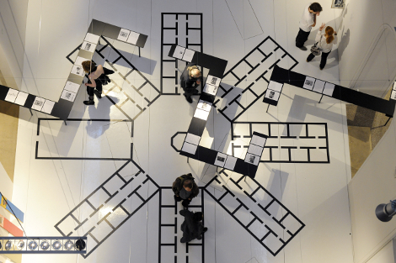
Moravská galerie Brno
programy nejen pro děti
výtvarné dílny od dětí
až po seniory,
doprovodné programy
Metodické centrum CENS
(výzkum a vývoj nových přístupů k
prezentaci uměleckých děl v
muzeu a galerii)
Pražákův palác, Husova 18
stálá expozice moder. umění
knihovna ve 3.patře
sobotní dětský ateliér
Muzejní noc - květen
Noc v galerii – září
Uměleckoprůmyslové muzeum, Husova 14
- stálá expozice, výtvarné kurzy
Spolupráce s Moravskou galerií Brno
Rodný dům Josefa Hoffmanna, Brtnice
- muzeum užitého umění
spolupráce s MG – workshopy
Jurkovičova vila
- spolupráce s MG

Slide 18
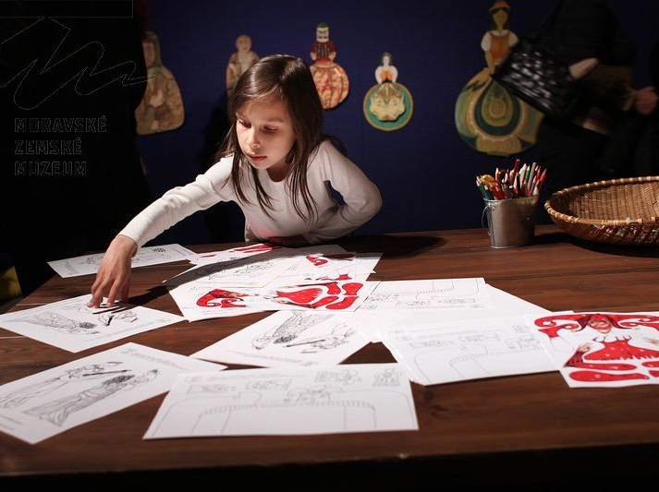
Moravské zemské muzeum
Palác Šlechtičen
2. nejstarší a největší muzejní instituce v ČR
* 1817
činnost je rozsáhlá – Dětské muzeum
(Brooklyn – 19. stol, Evropa a u nás – 60. – 70. léta)
- 1991 – počátek v rámci MZM, zřizovatelka Zdeňka Poláková, 1995 – rozdělení na 2 prac. – 1. Propagoační oddělení, 2. Dětské muzeum
Muzeum pedagogika
Přírodovědné a společenskovědní disciplíny
Metodické centrum
vychází z koncepce kulturní politiky
prezentace kulturního dědictví, sbírek, informační technologie
oblast výchovy, vzdělávání, využití volného času obyvatel
zprostředkování obsahu muzea a poskytnutí dále –
demokratizace = zpřístupnění všem
podpora zpřístupňování muzeí
zaměření na určité skupiny – děti, školy, senioři, znevýhodněné
skupiny, projekty s handicapovanými
http://www.mzm.cz/

Slide 19
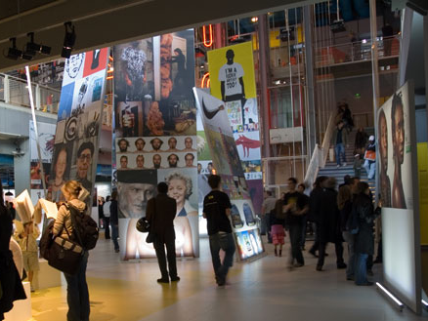
Centre Georges Pompidou - Paříž
týká se dětí okolo 6 – 12 let s aktivitou okolo moderního umění
výstava umění, tanec a vizuální
umění
v ateliéru probíhá nějaká činnost,
pokud možno v překvapivém
scénáři, během 2 hodin děti
pozorují architektonické prvky
budovy Centre G. Pompidou, kreslí
na karton a pak je ve zjednodu-
šené formě převádějí na stanové
plátno ve formě značky.
tyto textilní objekty se pak
skládáním a trháním mění v
dětské kostýmy
dětský pohyb podle dané
choreografie potom dává pocit
tančící architektury
Dětský ateliér nabízí několik typů stálých programů pro školy, např. audiovizuální ateliér se zaměřením na elektronická média, ateliér předmětů denní potřeby soustřeďující se na objektovou tvorbu, sledující ovšem široké sociální souvislosti, dále ateliéry životního prostředí a soudobého výtvarného umění a hudební ateliér. Osobitým typem programů jsou výrazové ateliéry, které jsou určeny dětem ve věku 8 – 10 let a konají se vždy ve středu a v sobotu v určitém uzavřeném několikadílném cyklu.

Slide 20
Potřebné zdroje informací
POLÁKOVÁ, Zdeňka: Inspiration muzejní pedagogiky 1. Moravské zemské muzeum,
Brno 2010
tato publikace předkládá výběr poznatků z oblasti muzejní pedagogiky, soustředěný za dobu sedmnáctiletého působení Dětského muzea při Moravském zemském muzeu v Brně.
Její první díl má sloužit především začínajícím pracovníkům muzeí, ale i studentům muzeologických a pedagogických oborů a pedagogům volného času.
Texty jsou koncipovány jako názorná příručka obsahující užitečné informace a rady
ŠERÁK, Michal: Zájmové vzdělávání dospělých. PORTÁL 2009
www.cyranovyboty.cz
www.memp.cz– projekty, inspirace
http://aleph.vkol.cz/pub/svk01/00096/23/000962319.htm
http://knihy.abz.cz/prodej/zajmove-vzdelavani-dospelych

Slide 21
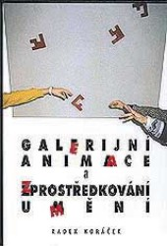
Literatura a internet
HORÁČEK, Radek: Galerijní animace a zprostředkování umění. Nakladatelství CERM, Brno 1998
JŮVA, Vladimír: Dětské muzeum - edukační fenomén pro 21. století. Habilitační práce pedagogické fakulty MU Brno. Brno 2004
POLÁKOVÁ, Zdeňka: Inspiration muzejní pedagogiky 1. Moravské zemské muzeum,
Brno 2010
http://www.moravska-galerie.cz/
http://www.mzm.cz/
http://cs.wikipedia.org/wiki/Muzeopedagogika
Http://www.albertina.at/
http://www.centrepompidou.fr/
http://aleph.vkol.cz/pub/svk01/00010/76/000107686.htm

